Slide 1
Муниципальное бюджетное дошкольное образовательное учреждение «Детский сад №16 г. Беслан»

Slide 2
Визитная карточка
Муниципальное бюджетное дошкольное образовательное учреждение
«Детский сад№16 г.Беслан»
363029,город Беслан ,улица , Железнодорожная дом 41,
Адрес:
ТЕЛЕФОН: 8(86737)3-07-14.
e-mail: mdou16/mail.ru
Зведующаая:
Киселева Елена Анатольевна
Старший воспитатель:
Токаева Марина Хасанбековна
В МБДОУ функционируют 5 общеразвивающих групп:
Две общеразвивающие группы для детей раннего возраста (1.6-3 года)
3 общеразвивающих группы-дошкольные
Режим работы учреждения:
Учреждение работает по пяти дневной рабочей недели – с7.00о 19.00 час

Slide 3
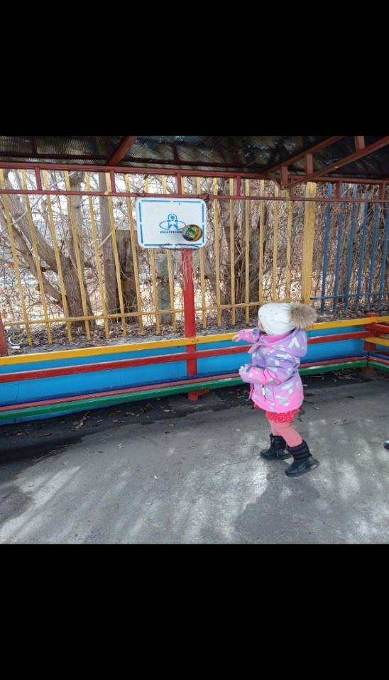
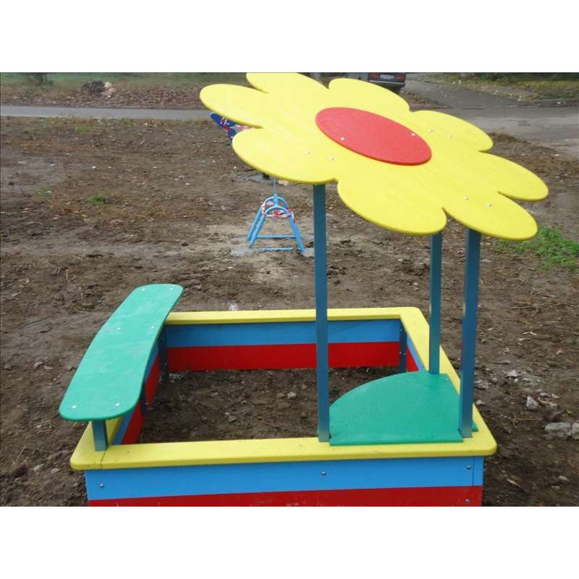
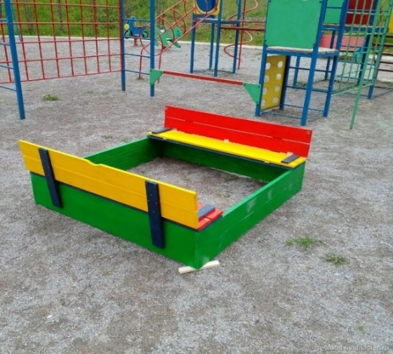
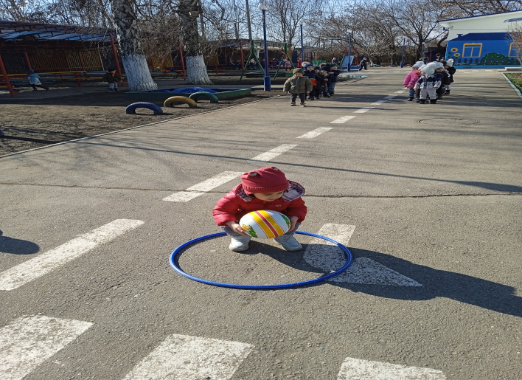
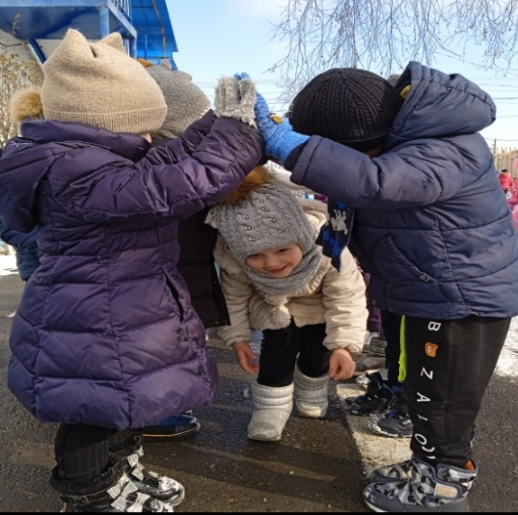
Наш детский сад –это место , где дети получают заботу и воспитание ,играют ,находят новых друзей и где им никогда не приходиться скучать.

Slide 4
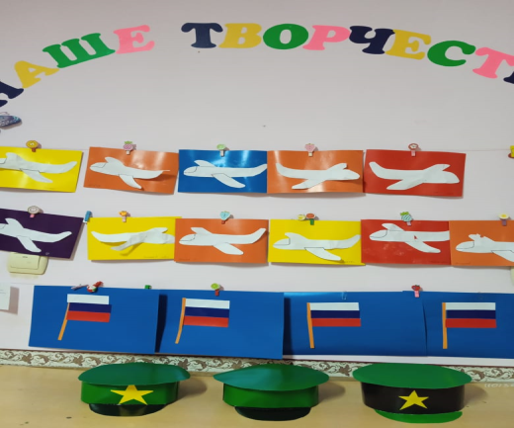
ГРУППА «ЗНАЙКИ»

Slide 5
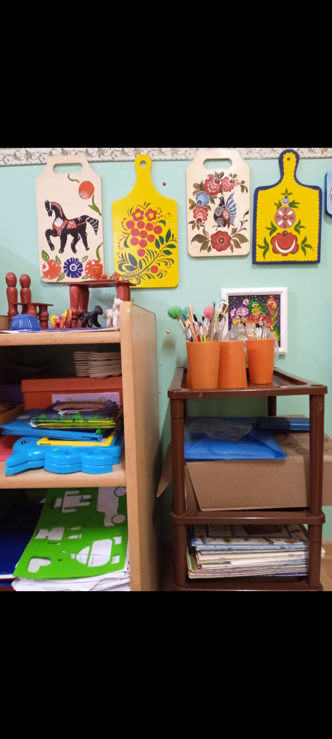
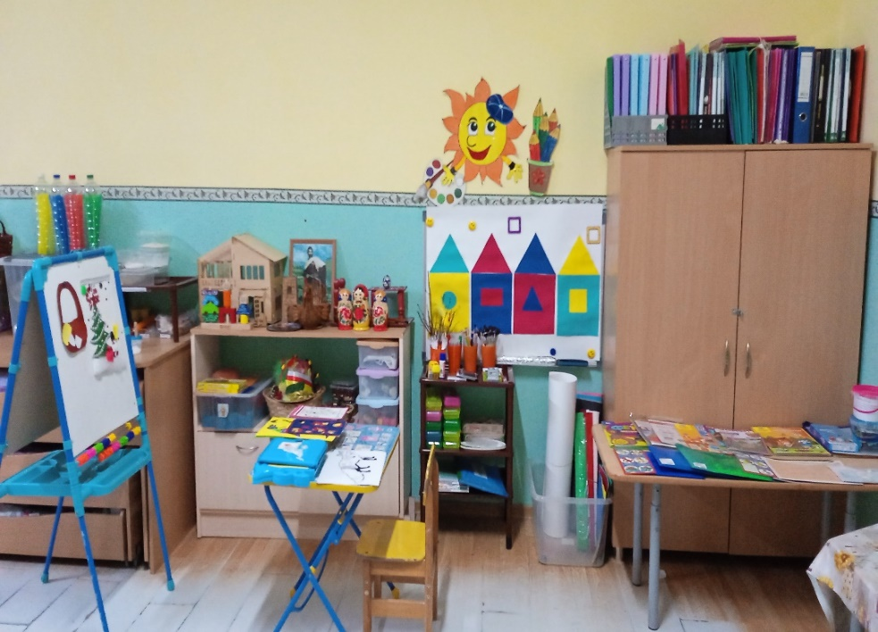
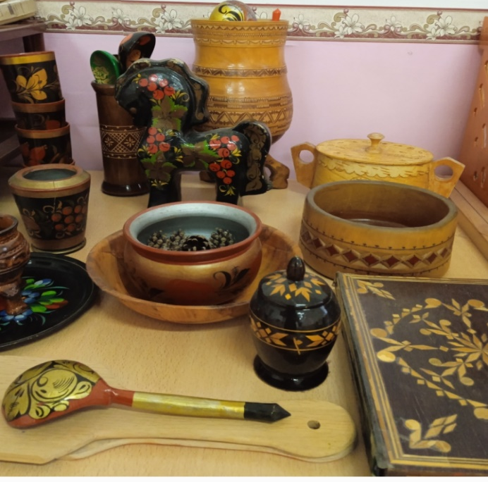
ЦЕНТР ТВОРЧЕСТВА

Slide 6
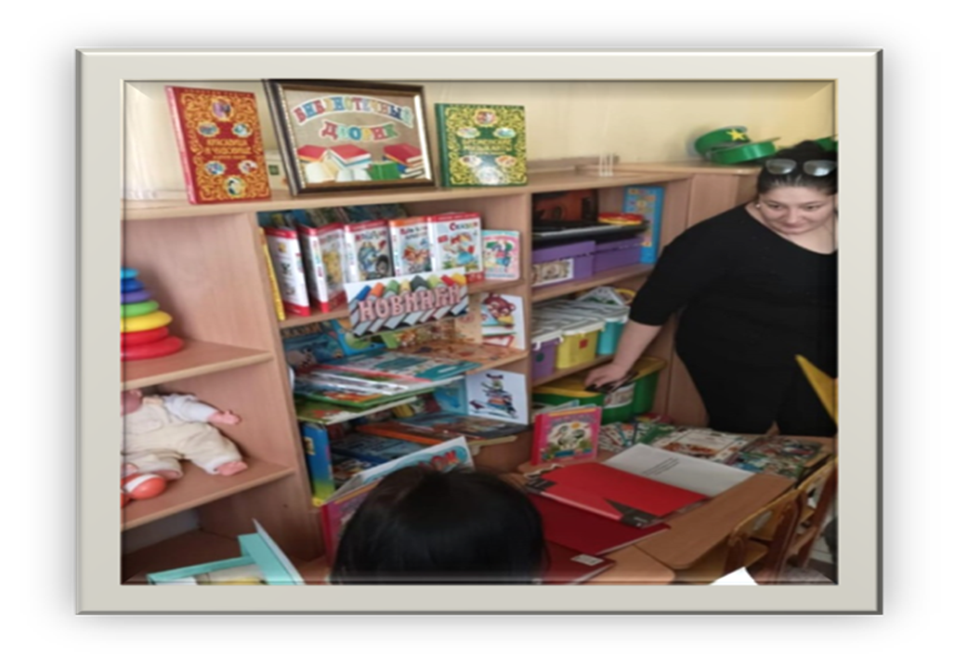
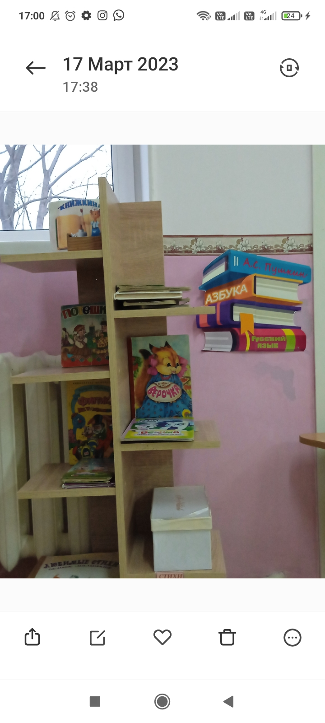
КНИЖНЫЙ УГОЛОК

Slide 7
УГОЛОК ПРИРОДЫ

Slide 8
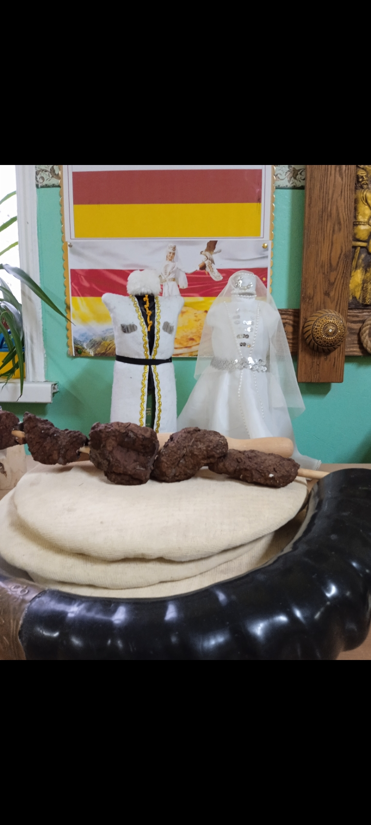
ОСЕТИНСКИЙ УГОЛОК

Slide 9
РАЗВИВАЮЩАЯ ПРЕДМЕТНО –ПРОСТРАНСТВЕННАЯ СРЕДА

Slide 10
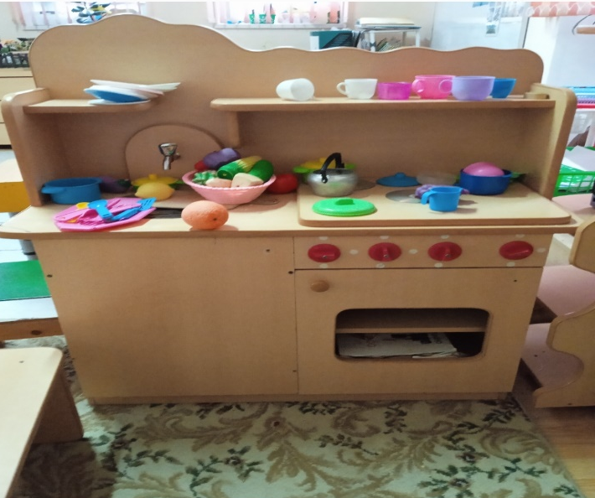
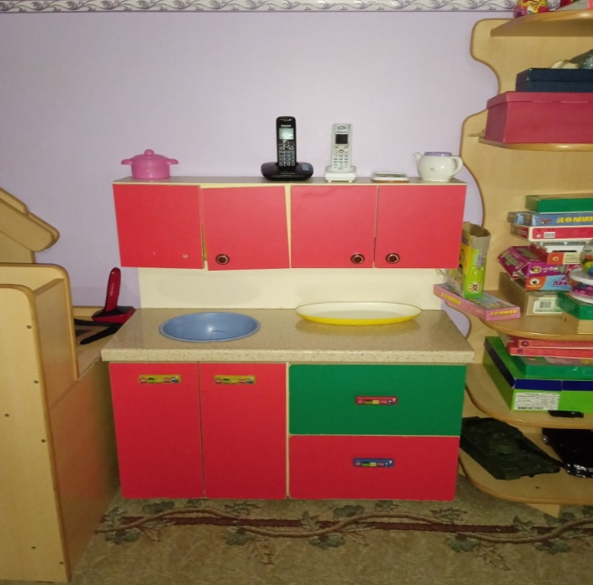
ИГРОВАЯ ЗОНА

Slide 11
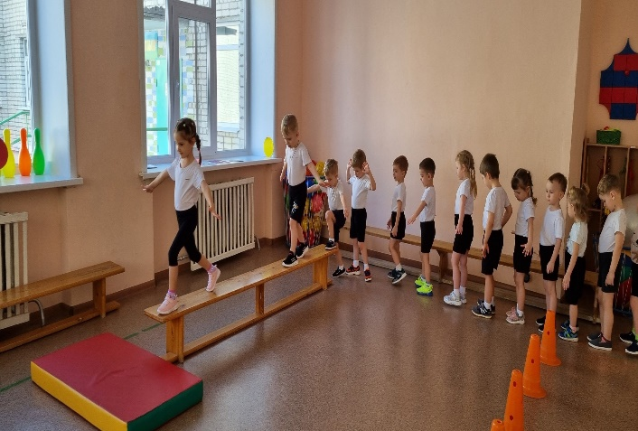
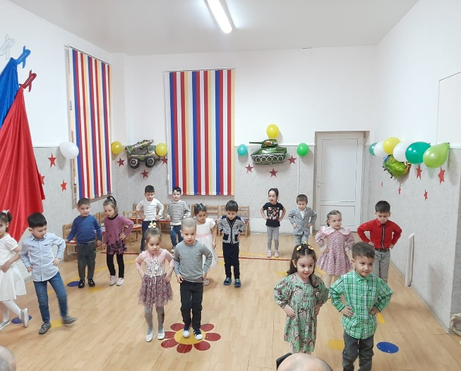
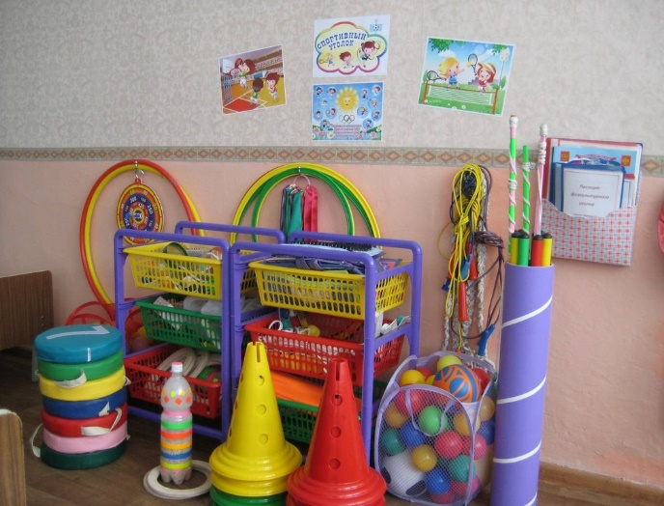
ФИЗКУЛЬТУРА –ЭТО КЛАСС ВСЕ ЗДОРОВЫЕ У НАС!

Slide 12
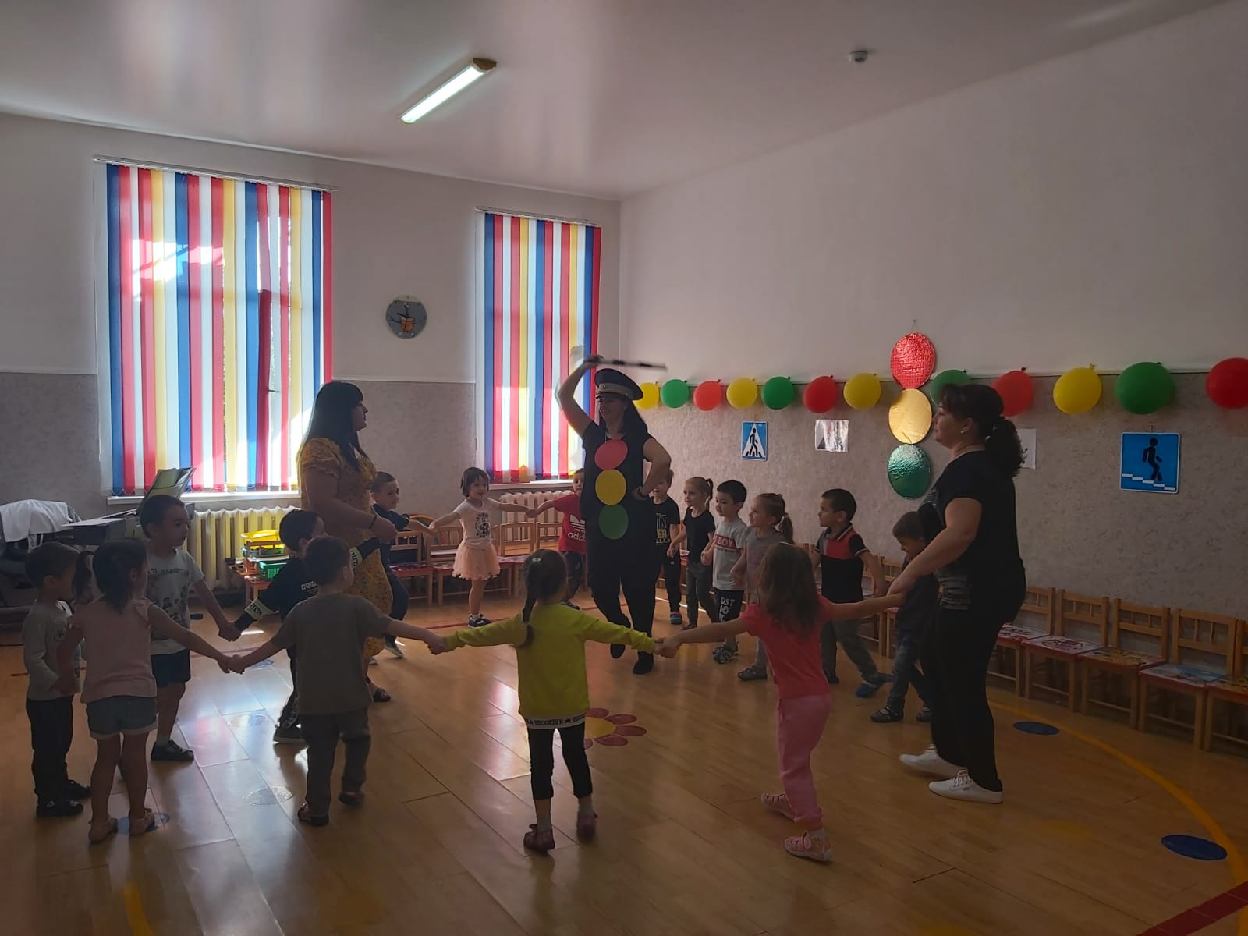

Slide 13
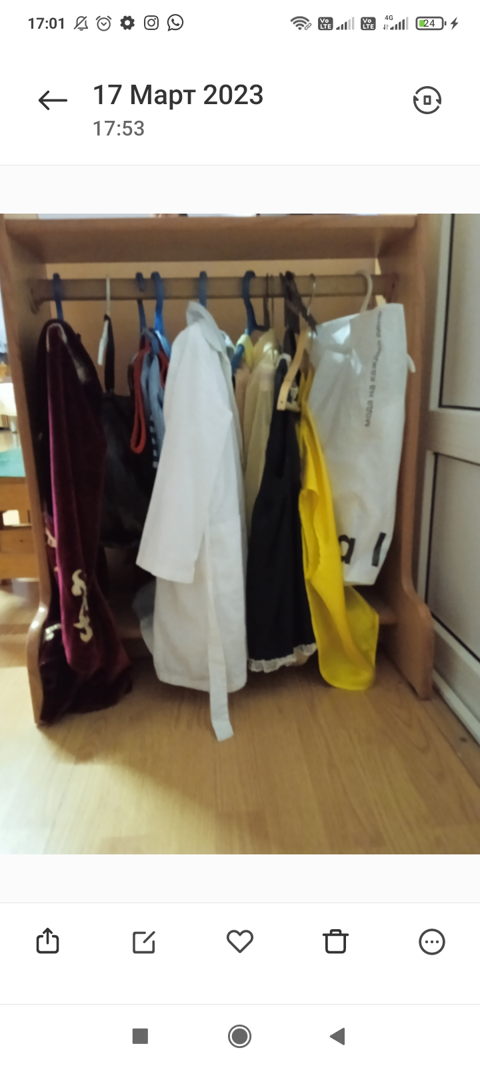
ЦЕНТР РЯЖЕНЬЯ

Slide 14
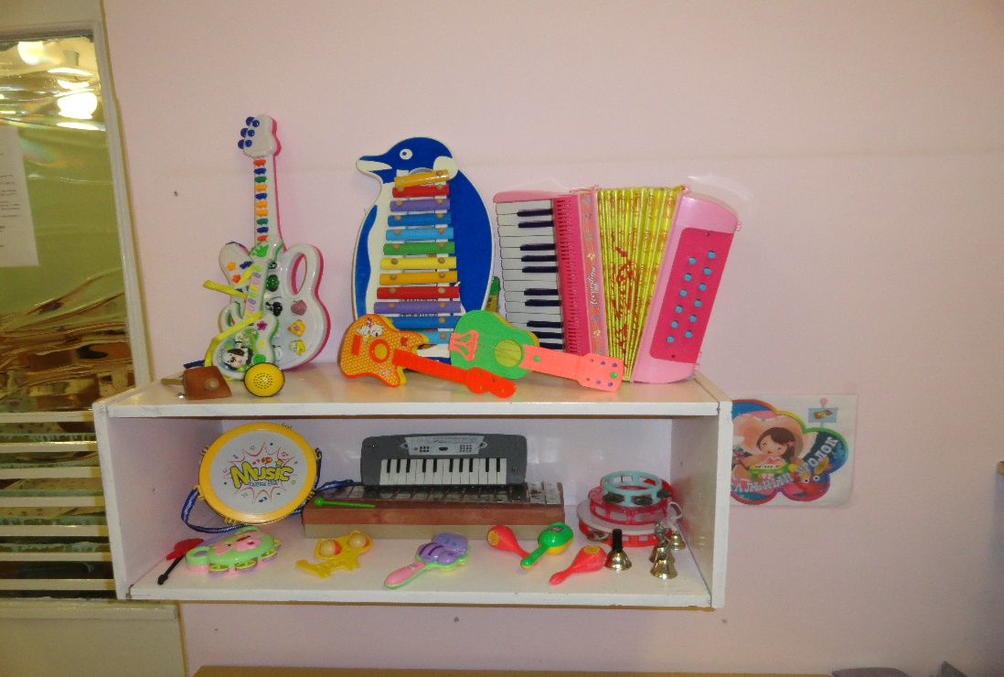
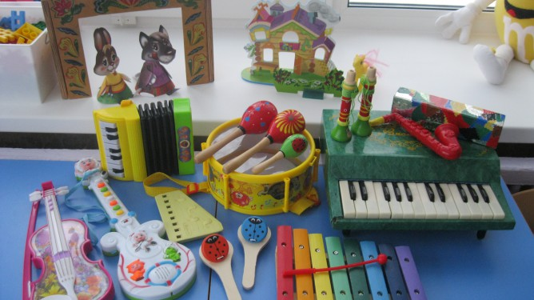
МУЗЫКАЛЬНЫЙ УГОЛОК

Slide 15
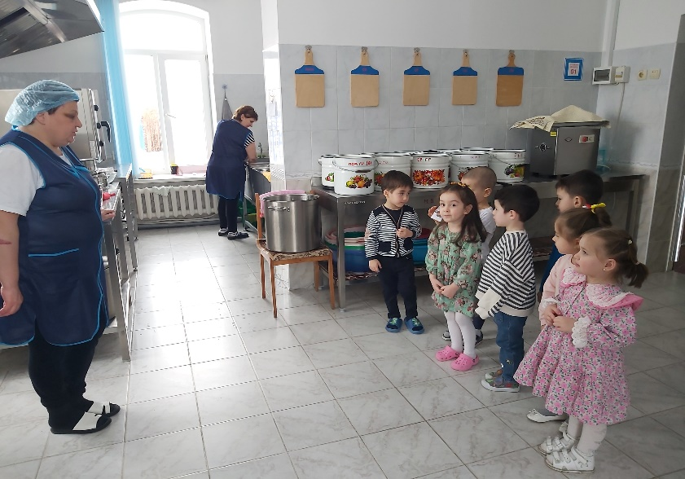
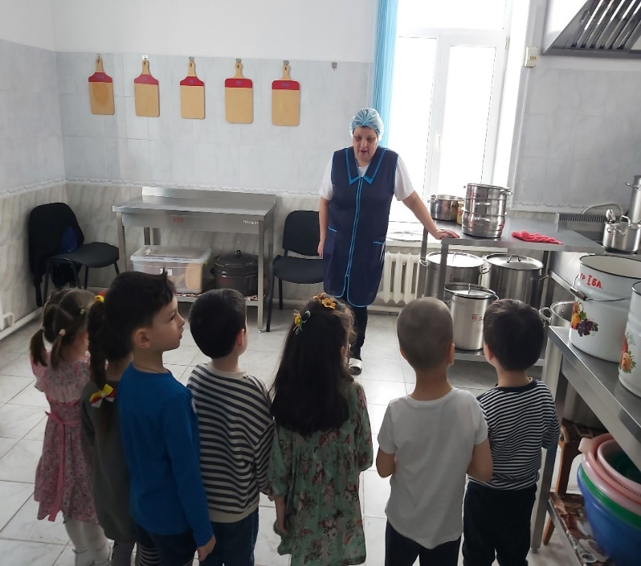
ЭКСКУРСИЯ В СТОЛОВУЮ

Slide 16
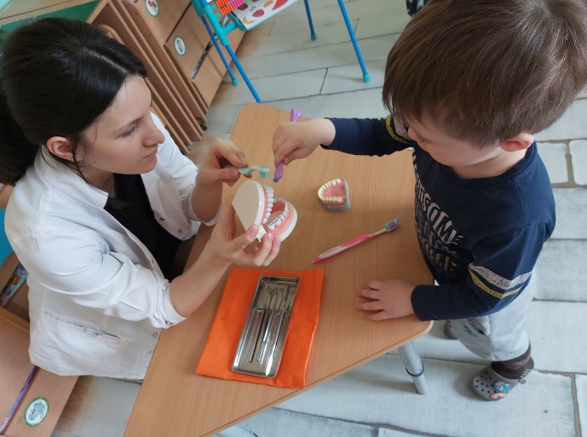
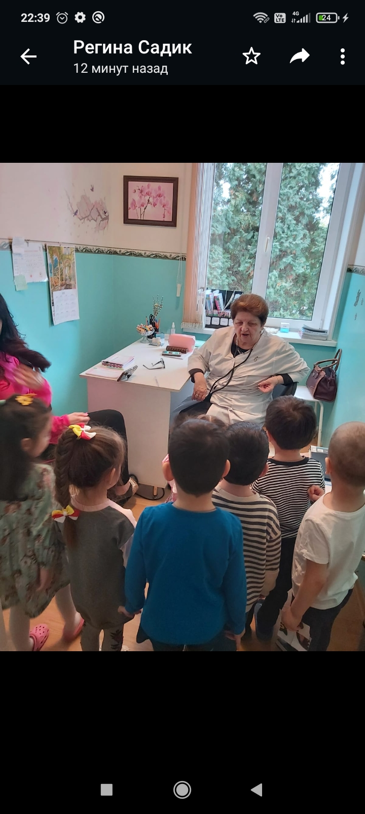
ЭКСКУРСИЯ В МЕДЕЦИНСКИЙ КАБИНЕТ

Slide 17
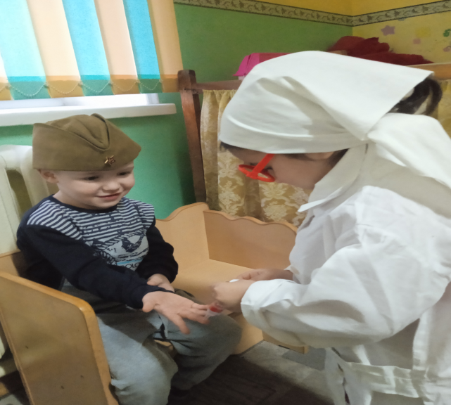
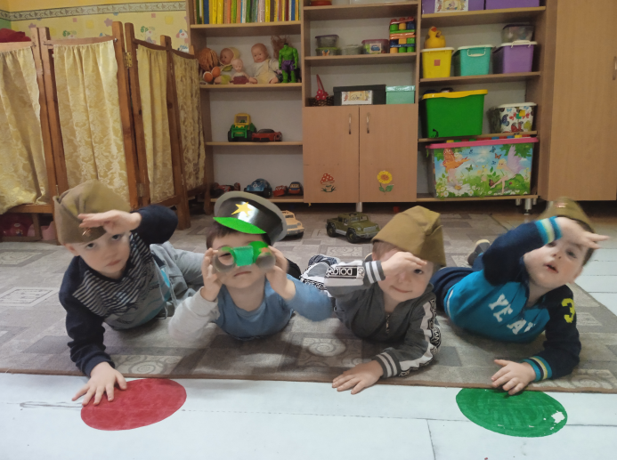
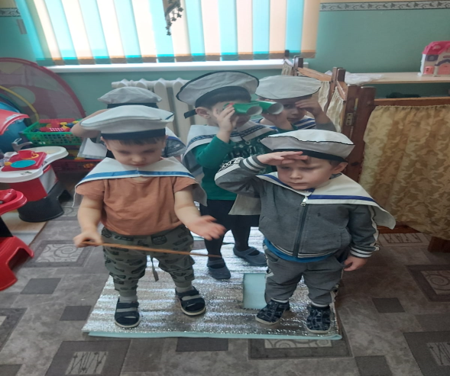
СЮЖЕТНО - РОЛЕВЫЕ ИГРЫ

Slide 18
